Slide 1
המוח
מבוא וניפוץ מיתוסים

Slide 2
האם אנו משתמשים רק ב-10% מהמוח?
בהחלט לא!
המוח האנושי שוקל רק כ-2% ממשקל הגוף שלנו, אך הוא צורך כחמישית מצריכת החמצן של הגוף וכחמישית מכמות הגלוקוז. שימוש בחלק קטן של המוח הוא בזבוז נורא של משאבים!
בכל רגע נתון ישנה הפעלה במספר מצומצם של מוקדים. הפעלה מאסיבית של חלקים נרחבים במוח גורמת להתקף.
סרטון: http://ed.ted.com/lessons/what-percentage-of-your-brain-do-you-use-richard-e-cytowic

Slide 3
האם אדם יוכל לשרוד אחרי שיוציאו לו חתיכה מהמוח?
בחלק מהמקרים זה נכון!
ישנם אזורי מוח שאחראים על ההפעלה השוטפת של הגוף, שהסרתם תגרום נזק בלתי הפיך.
לעומת זאת, ישנם אזורים שניתן להסיר מבלי לפגוע בתפקוד.
כאשר אזור כזה במוח אינו תקין ניתן לבצע ניתוח להסרתו.
סרטון: http://ed.ted.com/lessons/what-if-we-could-look-inside-human-brains-moran-cerf
מדע ← רפואה ← מדע

Slide 4
ניתוח מוח הוא הניתוח הכי כואב
לא נכון, ניתוח מוח אינו כואב כלל!
במוח אין קולטני כאב, ולכן חיתוך של רקמת מוח אינו מורגש.
בהליך של ניתוח מוח עושים הרדמה מקומית.
המנותח בהכרה ויכול לשוחח, לנגן וכולי.
סרטון של אדם מנגן ושר בזמן שעובר ניתוח מוח להסרת גידול: http://www.ynet.co.il/articles/0,7340,L-4664881,00.html

Slide 5
לאורך ההיסטוריה היה ברור שהמוח הוא איבר כה חשוב
לא נכון.
במצרים העתיקה נהגו לשמר את איברי המת בחניטה. בניגוד לאיברים כמו לב, קיבה, כבד וריאות – את המוח נהגו לזרוק לפח...
בתנ"ך המילה "מוח" מוזכרת רק פעם אחת, וגם אז – בהקשר של מוח העצמות.
השפה שימרה פתגמים רבים שמייחסים רגשות, מחשבות ותכונות אופי לאיברים שונים, אך לא למוח:
תחושת בטן
לב של אבן
קשה עורף
בוחן כליות ולב
מוסר כליות
הפילוסוף היווני אריסטו (322-384 לפנה"ס) סבר שהמוח אינו אלא אזור קירור המצנן את אדי החום הנפלטים מהלב.

Slide 6
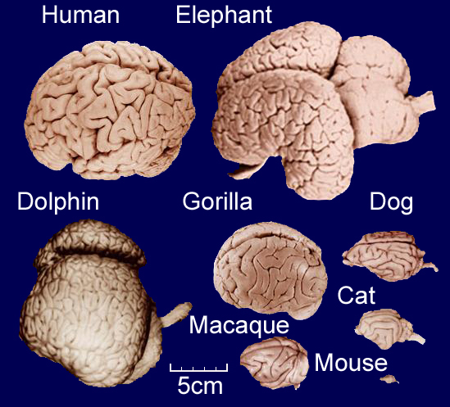
לפי גודל המוח אפשר לדעת עד כמה הוא טוב

Slide 7
לפי גודל המוח אפשר לדעת עד כמה הוא טוב
לא בהכרח.
יש חיות מתוחכמות שהן גם מאוד קטנות, ובהתאם – המוח שלהן קטן. לדוגמה: עורב.
מוחות של פיל או של לוויתן גדולים ממוח של אדם, וכנראה פחות משוכללים ממנו מהרבה בחינות.
לפי מדד גודל המוח ביחס לגודל הגוף, האדם דומה לקופים מזנים מסוימים. בנוסף, לחיות פחות משוכללות יחס גבוה בהרבה, למשל נמלה או סנאי.
אז מה בכל זאת מסביר את הייחוד של האדם? נראה שהתשובה טמונה בכמות תאי העצב בקליפת המוח. יותר יחידות חישוב מאפשרות חישובים יותר מורכבים.
סרטון TED: http://www.ted.com/talks/suzana_herculano_houzel_what_is_so_special_about_the_human_brain

